Slide 1



Sesión Nº 4
Clubes de
Ciencia y Tecnología
www.fundacionmustakis.org
25.10.2026
LÍNEA VELOCISTAS

Slide 2
¡Recordemos!

Slide 3


¿Que vimos la clase anterior?
¿Que vimos la clase anterior?
¿Qué significaba Kp?
¿Para qué nos sirve la constante de proporcionalidad?
¿Qué diferencias habia entre el seguidor de líneas del Iroh y el empleado en el Hermes?

Slide 4
Y…¿Qué haremos hoy?

Slide 5


Objetivos
Expandir controlador Proporcional a uno Proporcional, Integral y Derivativo (PID).

Slide 6
¿Para qué nos sirve cada concepto?
error
Potencia de giro
referencia
Constante de proporcionalidad
Tp
Velocidad base
Kp
Diferencia de posición respecto a la referencia
giro
Valor de posición objetivo

Slide 7
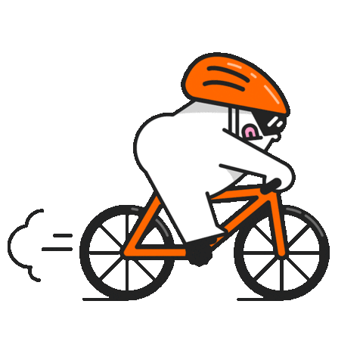
¿Qué es un PID?
Controlador PID (Proporcional Integral Derivativo) es un tipo de controlador que ayuda a máquinas y dispositivos a funcionar de manera suave y precisa por medio de ajustes para mantener un objetivo.
Una forma de verlo, es como cuando andamos en bicicleta.
Hacemos constantes ajustes para mantenernos en equilibrio.

Slide 8
¿Qué es un PID?
Un PID está compuesto por 3 partes.
Proporcional: Se ajusta respecto a qué tan lejos estoy de la referencia.
Integral: Responde al error acumulado en el tiempo, el error histórico.
Derivativo: Responde a la tasa de cambio del error. Ayuda a anticipar futuros errores.
Nosotros sabemos esto
Hoy aprenderemos esto

Slide 9
Agregando la integral
Integral: Responde al error acumulado en el tiempo, el error histórico.
Vamos a ir almacenando los errores que vamos leyendo de manera continua.
integral = integral + error

Slide 10
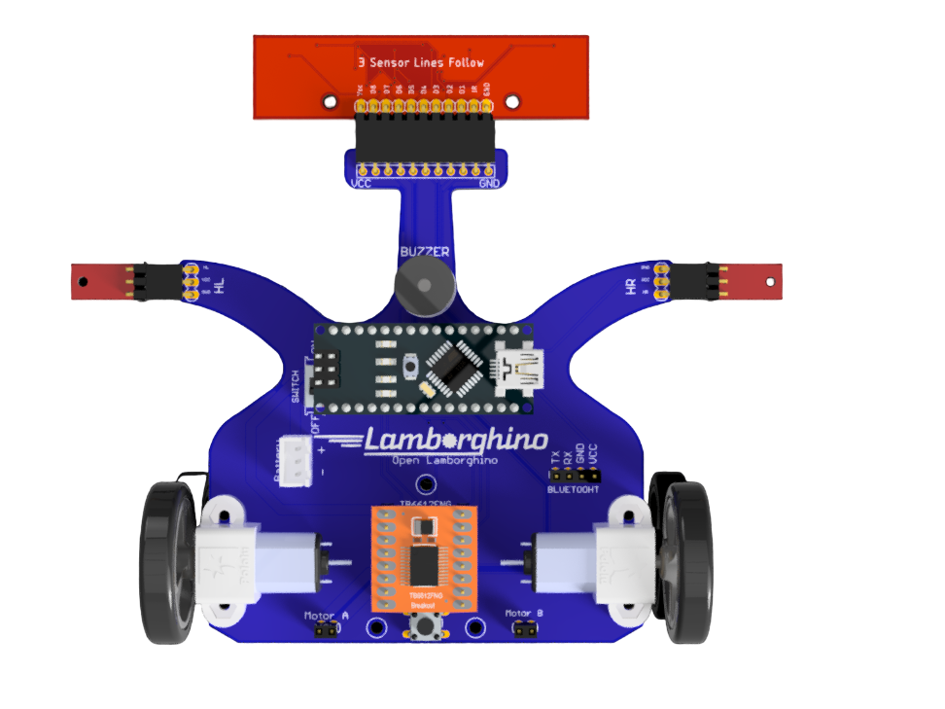
Agregando la integral
¿De qué nos sirve?
N Lectura:
Integral:
1
-150
2
-300
3
-400
Por ejemplo, si el error se mantiene del mismo signo por mucho rato, como -150, es decir, nuestro robot tiende a seguir por un solo lado.
Esta suma constante, nos ayuda a corregir haciendo una corrección más agresiva.
Agregándolo a nuestro cálculo del giro, tenemos:
giro = Kp * error + Ki * integral

Slide 11
Agregando la integral: Escoger Ki
¿Cómo escogemos Ki?
giro = Kp * error + Ki * integral
Ki es nuestra constante de integración, usualmente se inicializa en 0.1 y se ajusta de acuerdo a nuestro Hermes y necesidades del entorno, según se vaya viendo.

Slide 12
Control proporcional + integral
Establecemos nuestro algoritmo de control proporcional e integral con los valores obtenidos.
Nuestras variables
Kp= 0.39 //Constante proporcional
Ki= 0.1 //Constante Integral
ref= 0 //Valor objetivo(centro)
Tp= 100 //Velocidad base
error= 0 //Variable que almacena
el error
integral= 0 //Variable que
almacena la integral
En nuestro loop
posicion = leerSensores()
error = posicion - ref
integral = integral + error
giro = Kp * error + Ki * integral
velIzq = Tp - giro
velDer = Tp + giro
moverMotores(velIzq, velDer)

Slide 13
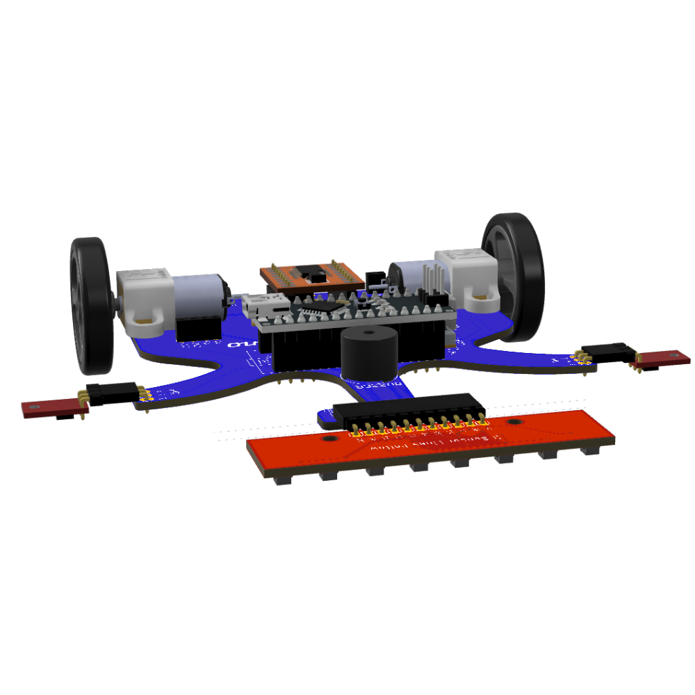
Desafío
Con los datos entregados anteriormente, agregar los cambios relacionados con el control integral.

Slide 14
Agregando la derivación
Derivativo: Responde a la tasa de cambio del error. Ayuda a anticipar futuros errores.
Miraremos al futuro usando derivadas, así anticiparemos el error. Lo haremos esperando que el siguiente cambio será igual a la diferencia de los 2 errores anteriores.
A esta tasa de cambio la llamaremos derivada y se puede pensar como la pendiente de la recta en un punto específico.
derivada = error - ultimoError

Slide 15
Agregando la derivación
¿De qué nos sirve?
Supongamos que el robot comienza a moverse rápidamente a la derecha, con la derivada anticipamos que tiende a ese lado y anticipamos frenando o cambiando la dirección. De esta manera podemos evitar un constante zig-zag.
Agregándolo a nuestro cálculo del giro, queda:
giro = Kp * error + Ki * integral + Kd * derivada

Slide 16
Agregando la derivación: Escoger Kd
¿Cómo escogemos Kd?
giro = Kp * error + Ki * integral + Kd * derivada
Al igual que el proporcional e integral, tenemos una constante, que llamaremos Kd, que inicializaremos en 0.01, valor que debemos ir ajustando a nuestras necesidades.

Slide 17
Control proporcional + integral + derivativo
Establecemos nuestro algoritmo de control proporcional e integral con los valores obtenidos.
Nuestras variables
float Kp= 0.39 //Constante proporcional
float Ki= 0.1 //Constante Integral
float Kd= 0.01 //Constante Derivativa
int ref= 0 //Valor objetivo(centro)
int Tp= 100 //Velocidad base
int error= 0 //Variable que almacena
el error
int integral= 0 //Variable que
almacena la integral
ultimoError= 0 //Almacena el último error
derivada= 0 //Almacena el error
En nuestro loop
posicion = leerSensores()
int error = posicion - ref
integral = integral + error
int derivada = error - ultimoError
int giro = Kp * error + Ki * integral + Kd * derivada
int velIzq = Tp - giro
int velDer = Tp + giro
moverMotores(velIzq, velDer)
ultimoError = error

Slide 18
PID completo
Referencia
Centro de Línea
(Posición = 0)
-
Salida
Entrada
Mover motores
Hermes
Posición actual
+
+
P: Kp*error
+
I: Ki*(I+error)
+
D: Kd*(error-ultimoError)

Slide 19
Desafío
Con los datos entregados, agregar los cambios relacionados con el control derivativo para completar nuestro controlador PID.

Slide 20









Clubes de Ciencia y Tecnología 2026 - Línea robots velocistas HERMES
Estos materiales han sido elaborados por Benjamín Espinoza y René Garcés para el Programa de Ciencia y Tecnología de Fundación Gabriel & Mary Mustakis. Se permite su uso bajo licencia Creative Commons (CC) por las Universidades Socias del Programa de Ciencia y Tecnología de Fundación Gabriel & Mary Mustakis.
Versión 4 - Agosto 2026
Publicado Bajo Licencia Creative Commons
Atribución-NoComercial-CompartirIgual (CC BY-NC-SA)
‹#›

